Slide 1
Vývojová psychologie - Předškolák
Mgr. Jan Krása, Ph.D.

Slide 2
Raný vývoj (vymezení fází dle Vágnerové, 2012)
Prenatální
Novorozenecké (do 1 měsíce)
Kojenecké (do 1 roku)
Batolecí (do 3 let)
Předškolní období (3-6)
Školní věk – mladší, střední, starší
Dospívání (adolescence)
Dospělost – mladší (20-40), střední (40-50), starší (50-60)
Stáří – rané (60-75), pravé (75 a více)

Slide 3
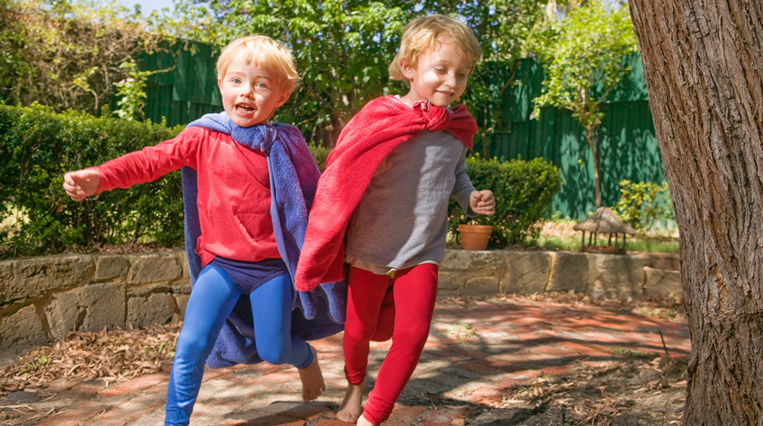

Slide 4
Kognitivní vývoj v předškolním věku
Konec období je určen především sociálně – nástupem do školy.
Nástup do školy vede k osvojování si „tradičního“ vzdělání, které je rámcově stejné, ale každý učitel jej předává odlišně.
Dnes je dítěti předáván vědecký obraz světa (existují i alternativní tradice) a demokratické hodnoty – až ve školním věku.

Slide 5
Předoperační stádium
Jean Piaget (1970) nazval toto období (od 1,5-2 let do 7 let) předoperační fází, tj. fází předpojmového myšlení; popř. fází operací s reprezentacemi (R. Case, 1985).
Piaget rozděluje fázi předoperační na:
1. Symbolickou podfázi
2. Intuitivní podfázi

Slide 6
1. symbolická podfáze (2-4 let)
Dochází k zvětšování slovní zásoby, oddálené nápodobě, rozvoji sémiotické(symbolické) funkce imaginativní hry, kresby/modelace, schopnosti symbolizace a reprezentace.
Kognitivní systém dítěte je limitován z počátku tzv. egocentrismem (dítě není schopno hledět na svět z jiné než své perspektivy – Test tří kopců) a animismem (dítě přisuzuje pocity a záměry i neživým objektům: Slunci, větru…).
https://www.youtube.com/watch?v=OinqFgsIbh0

Slide 7
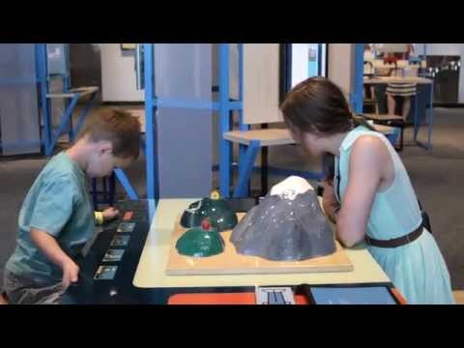
Test tří kopců

Slide 8
Egocentrismus: pokud nedokáže reprezentovat pohled druhého, existuje pouze jediný výklad světa a to je ten jeho (zakrývá si oči).
Ale: Flavell (1981) pokus s kartami s obrázky na obou stranách – 3letí nebyli tak egocentričtí.

Slide 9
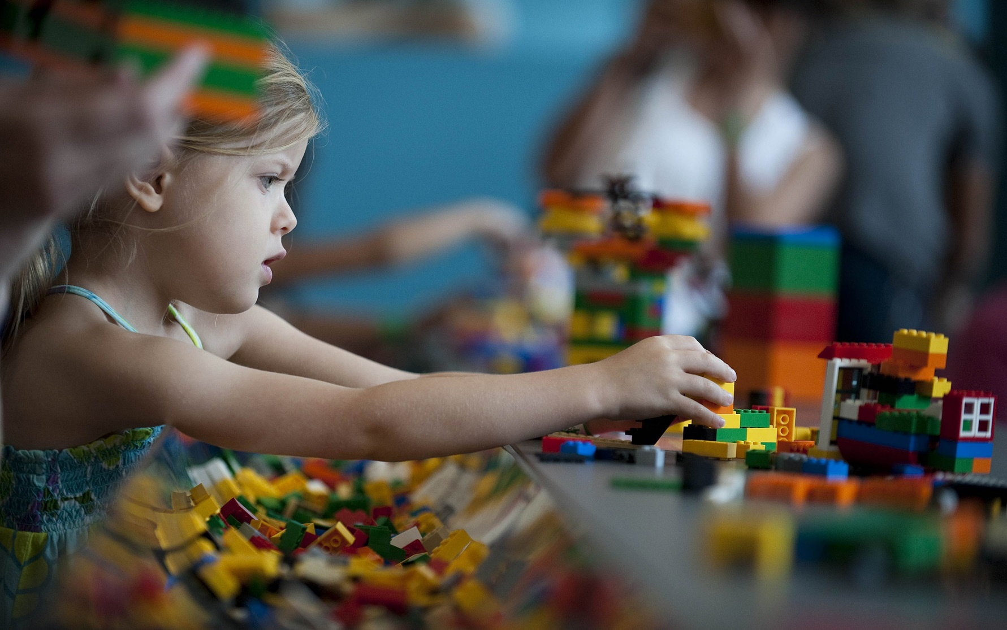

Slide 10
2. Intuitivní podfáze (4-6 let)
Rozvíjí se zejména klasifikace a vznikají pojmy jako např. hodný-zlý, masožravec, býložravec, jedovatá rostlina atd.
Pojmy však nejprve zůstávají intuitivní, neboť dítě nezná konceptuální systémy, na kterých klasifikace stojí.

Slide 11
2. Intuitivní podfáze (4-6 let)
Piaget zkoumal schopnost tzv. konzervace u tekutin, počtu, délky váhy aj.
https://www.youtube.com/watch?v=gnArvcWaH6I
Zhruba do 6 let děti ještě nejsou schopny konzervace, popř. postrádají jistotu, která je důležitá.
Děti proto nejsou schopny některých typických transformací (např. vratnosti transformací).

Slide 12
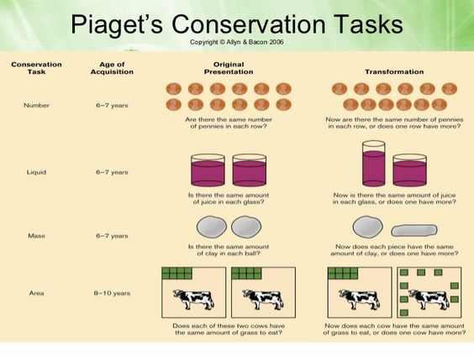

Slide 13
Předoperační fáze
Operací Piaget myslel jakýkoli proces, při kterém se informace přeměňuje: klasifikace, rozdělování, rozlišování částí v celku, počítání (= konkrétní operace).
Vnitřní reprezentace předoperačního období postrádá operace, které umožňují logické myšlení, jako: příčinnost, konzervace množství, čas, decentrace, vratnost, porovnání a úhel pohledu – proto předoperační fáze.
Konzervace (= operace): Proto si pětileté dítě myslí, že šest roztažených knoflíků je více než šest knoflíků naskládaných u sebe.
Nechápou komutativitu: 2 x 3 = 3 x 2
Když jim ukážete kytici, kde je více žlutých kytek a zeptáte se, zda je tam více kytek, nebo víc žlutých kytek, odpoví: „víc žlutých kytek“.
Jsou egocentrické: Mluví, aniž by si uvědomovaly, že druhý pozorovanou věc nevidí („Co je tam? – Nevím, na co koukáš. – „Tam na to.“; telefonování aj.).
(Hunt, 2000, s. 344)

Slide 14
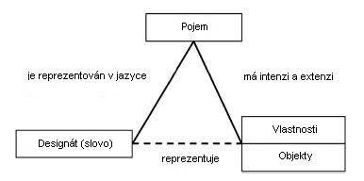
POJEM

Slide 15
Předoperační stádium
Dítě si osvojí symbolickou funkci (že označující zastupuje označované) a neustále ji využívá: v řeči, v symbolické hře (dvouleté dítě posunuje kostkou a dělá zvuk auta; tříleté dítě dělá, že pije z pohárku), v modelování (s kostkami či s plastelínou) a v kreslení.
Nyní si dítě osvojuje slova, obrazy i pojmy.
Stává se schopné mluvit o věcech v jejich nepřítomnosti (tedy i o své minulosti).
Učí se vyjadřovat v pojmech (největší, nejmenší…začínají myslet na jevy označené slovem!). Víc, míň, stejně – ale! Podléhají iluzím: např. slavný pokus s konzervací tekutiny/obsahu.

Slide 16
Vývoj symbolické funkce
Nejprve slova chápe zcela doslovně (jako jména), později se díky jazyku, který je velmi metaforický, naučí chápat slova volněji.
Naučí se chápat věty jako návod na tvorbu pojmů a pojmových systémů (v 2. třídě již většina dětí umí zcela podle zadání vytvářet téměř libovolné reprezentace konkrétních jevů= naučili se učit se).

Slide 17
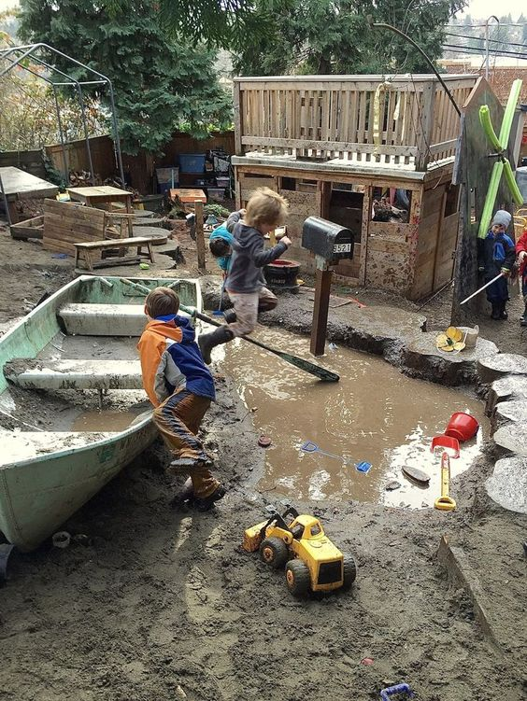

Slide 18
SYMBOLICKÁ HRA
Symbolická hra dle Vágnerové (2012, s. 189) slouží mj. jako prostředek vyrovnání s realitou, která je pro ně zatěžující. Hra mu umožňuje (alespoň symbolicky) uspokojit přání, která ve skutečnosti splnit nelze. Hra mu umožňuje přizpůsobit si realitu svým potřebám. Mj. si dítě může vyzkoušet i negativní role, které jsou mu jinak odpírány.
Tématická (námětová) hra: ve hrách „na…“ si dítě zkouší různé role (maminka, tatínek, doktor, učitel…).
Dítě se snaží ve hře zobrazit část světa.

Slide 19
Předoperační stádium
Předoperační stadium je nazýváno věkem her (Vágnerová, 2012). Hry dětí se nicméně vyvíjejí dál (Kučera, Klusák, 2010). Srov. hry v dospělosti (Huizinga, 1949; Caillois, 1958): hry o peníze, hry za peníze, hry bez peněz, hry společenské a kulturní …
Herní pud – na subhumánní úrovni

Slide 20
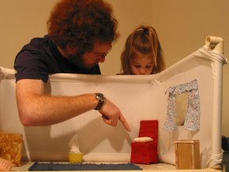
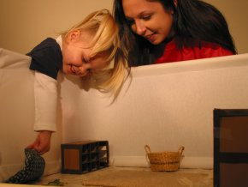

Slide 21
Vývoj reprezentace světa
Experiment Judy DeLoache (1987): model pokoje, schování modelu hračky – hledání v reálném pokoji dle modelu.
2,5 roční celkem selhávají v hledání (méně než 20% pokusů úspěšných) – pamatují si pozici hračky v modelu (ale asi nechápou princip reprezentace?).
3 roční děti už hračku nacházejí (cca 65% úspěšnosti) – chápou princip reprezentace modelu.
2,5 roční také (jinak): z fotografie odhadnou, kde je hračka schovaná (2 roční nikoli).
I 3 roční po 5 minutách zapomenou vztah mezi modelem a realitou (neví, kde hledat).

Slide 22
Kognitivní vývoj v předškolním věku
Děti se začínají ptát „proč?...“ Proč?
druh komunikace s rodiči ?
druh poznávání: tvorba reprezentací a konceptuálních systémů
Dítě si již dokáže představit objekt či činnost a její výsledky, aniž by je muselo vidět či konat:
tj. dítě nemusí problém řešit reálným uskutečňováním pokusů (omylů), ale jen na symbolické úrovni: ve vědomí, v mysli).

Slide 23
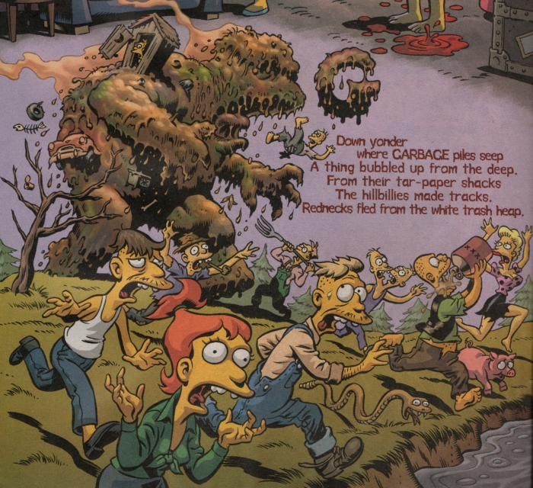

Slide 24
Humor dětí
Užívání humoru dětmi svědčí o jisté vyspělosti.
Dítě chápe, že něco bývá obvykle nějak – vtip spočívá v záměně běžného za nové (slovo v básničce; akce v příběhu… ?častého fekálního humoru)

Slide 25
Magické myšlení
Dítě v této fázi vývoje dokáže představám i přikazovat a tvoří si je podle svého libocitu (srov. např. téměř univerzální sklon všech dětí k personifikaci hraček; „dramatická“ funkce plyšáků).
Magické prvky jako kontext dětského světa a jeho specifika.
G. Bachelard a úrovně poznání (předvědecké=dětské, vědecké) a jeho komplexy.
Piagetova předoperační & f. konkrétních operací a f. formálních operací, resp. Vygotského fáze komplexů a pojmů.

Slide 26


Slide 27
Dětské počínání
Děti rády tvoří sbírky (klacky, kameny, hračky, kostky).
Většina dospělých také něco „sbírá“.

Slide 28
Vývoj konceptu času
Dětské pojetí času: dítě si rozpomene (spíše na konci tohoto období) na významné či opakující se události (Vánoce, narozeniny, Velikonoce…).
Dítě ovšem musí pochopit koloběh roku.
Srov. roli školního roku v konceptu času (čas práce a čas odpočinku, oslava svátků, výzdoba podle ročního období).

Slide 29
Hudsonová, Shapiro, Sosa (1995) zkoumali schopnost dětí plánovat výlet (co si všechno vzít?):
3 letí zapomínali na podstatné věci jako jídlo a mysleli jen na to, co je zajímalo.
5 letí jsou lepší, ale stále nedovedou plánovat v řadě několika na sebe navazujících kroků.
Ellis a Siegler (1997) uvažují o tom, že k plánování je třeba schopnost odložit a potlačit aktuální podněty.

Slide 30
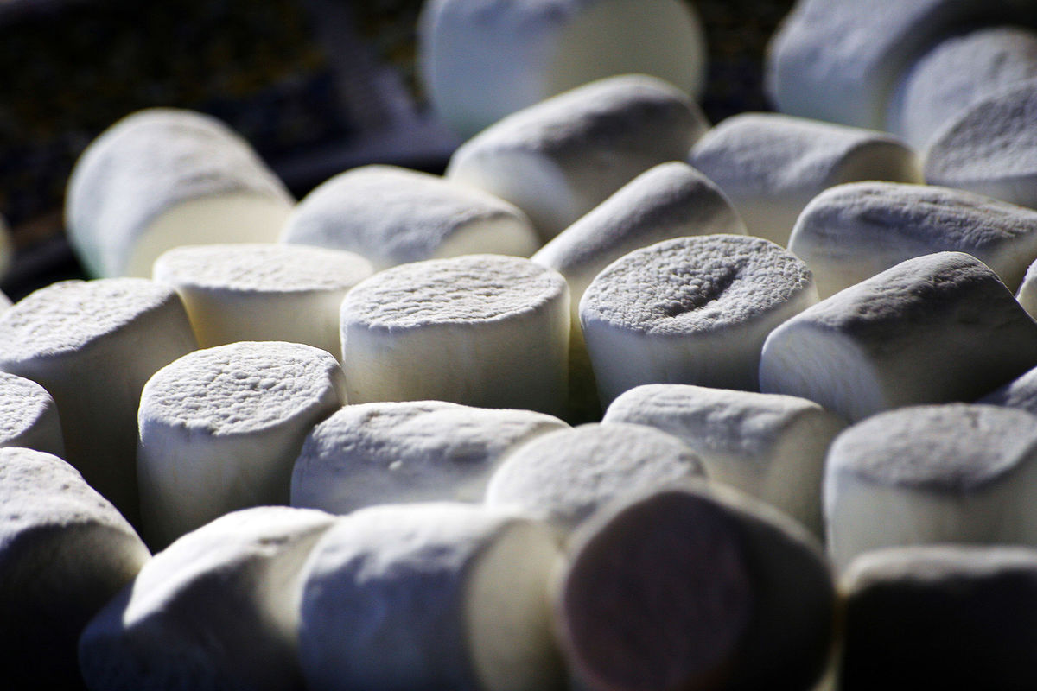

Slide 31
Ovládání pohnutek
Marshmallow experiment
Studie 4-letých dětí s bonbónem (Mischel, 1990):jeden bonbón či po 20 minutách dva?
Impulsivní děti nepočkaly příliš dlouho (vteřiny); jiné bojovaly proti pokušení různě: zakrývaly si oči, povídaly si se sebou, zpívaly, zkoušely usnout apod.
Po 14ti letech zkoumal tyto adolescenty: ti, co odolali, byli: schopnější, asertivnější, lépe se dokázali vyrovnat se stresem a frustrací, při tlaku neztráceli tak rychle hlavu, byli vytrvalejší aj. + korelace s IQ
„Co se na počátku života může zdát bezvýznamným úspěchem, se později rozvine do celé řady sociálních a emočních kvalit.“ (Goleman, 1997, s. 86)
https://www.youtube.com/watch?v=QX_oy9614HQ

Slide 32
Paměť
Dítě je schopno naučit se reakci na ukázané jevy (např. rozpoznat kopřivu a ukázat na ni) už kolem 1,5 let. Ovšem, pokud danou situaci dlouho neopakuje, zapomene na ni.
Teprve v předškolním věku si dítě (pod pokyny rodiče) začne budovat trvalejší paměťové stopy, které však také podléhají po čase nepoužívání zkáze.

Slide 33
Fantazie
Fantazie má velký význam pro harmonizaci jedince, ale i pro rozvoj hry;
Předškolní děti mají sklon ke konfabulaci – „vymýšlení si“ (nikoli lhaní)

Slide 34
Kresba
Vágnerová (2012, s. 187) rozlišuje:
1. presymbolická, senzomotorická fáze: dítě čmárá, ale málo jej zajímá výsledek.
2. Fáze přechodu na symbolickou úroveň – dítě postupně zjistí (je učeno), že čmáráním může něco napodobit. Výtvor bývá pojmenován.
3. Fáze primárního symbolického vyjádření – dítě dokáže uskutečnit záměr něco zobrazit. Kreslí subjektivně významné rysy.
Vývoj kresby má svůj typický průběh, v němž se určitým způsobem odráží i vývoj dětské psychiky.

Slide 35
Dítě zprvu kreslí to, co ví o osobě či předmětu; teprve mnohem později kreslí to, na ní skutečně vidí (Piaget, Inhelderová, 2014).
Tj. vývoj realismu v kresbě (dle Luquet, ):
1. Nahodilý realismus - čmáranice
2. Nepochopený realismus – kreslí věci vedle sebe: klobouk nad hlavu, meč vedle ruky…
3. Intelektuální realismus – znázorňuje pojmové vlastnosti předmětu, nezná perspektivu a metrické vlastnosti

Slide 36
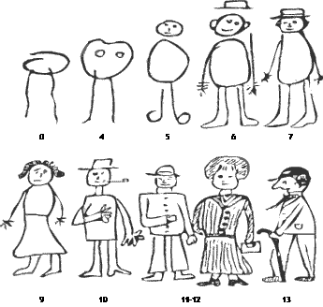
Kresba
3-5 let obličej
ruce, nohy
oči, ústa, nos, vlasy
trup – ne vždy
5 let – dvojdimenzionální
trup
6 let – detaily – oblečení, znaky průhlednosti
7 let – zpřesnění proporcí
8 let – profil
9 let – pohyb
10 let – stínování, perspektiva

Slide 37
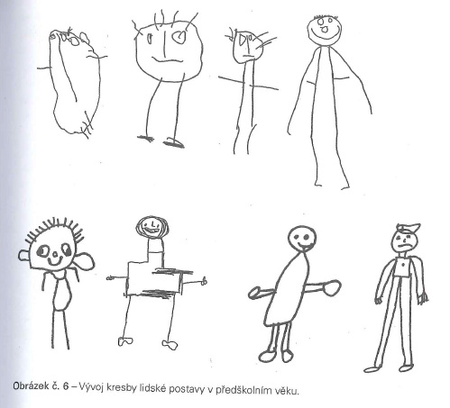
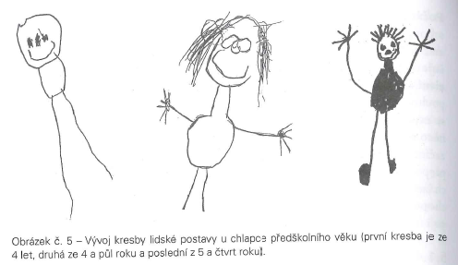

Slide 38
Strachy
0-12 měs. – hlasité zvuky, neznámé předměty
1 rok – separace od matky
2 roky – hlasité podněty (siréna), zvířata, tmavé místnosti, separace od rodičů
3-5 let – masky, tma, zvířata, separace od rodičů
6 let – nadpřirozené bytosti, bouřka, blesk, spát nebo zůstat sám, separace od rodičů
7-8 let – tma, úraz, nadpřirozené bytosti, nebezpečí, ohrožení
9-12 let – zkoušení ve škole, vysvědčení, úraz, vzhled
náctiletí – soc. začlenění, přijetí skupinou

Slide 39
Kázeň (Staub, 1979)
Použití trestů a odnětí lásky může vynutit poslušnost, ale fungují jen, když se rodiče dívají nebo když mohou uplatnit sankce.
Kázeň navozená vysvětlením (proč je určitý čin špatný, jak porušuje zásady, jak se při něm cítí druhý člověk) vede dítě k tomu, aby přijalo hodnoty rodičů a aby je zabudovalo do vlastních zásad. (Hunt, 2000, s. 355)

Slide 40
Styl výchovy (Shaffer, 1985)
Děti diktátorských rodičů mají sklony k uzavřenosti, nízké vitalitě, průměrnosti v sociálních dovednostech a často k zaujatosti, u chlapců navíc k nízké míře kognitivních dovedností.
Děti liberálních rodičů mají více vitality a častěji jsou ve veselé náladě, avšak jsou slabé v sociálních a kognitivních dovednostech (hlavně u chlapců).
Děti autoritativních (pevně vládnoucích, ale demokratických) rodičů bývají průbojné, nezávislé, přátelské a dobré jak v sociálních, tak v kognitivních dovednostech. (Hunt, 2000, s. 355)

Slide 41
Interakce rodič – dítě (Mussen & Conger, 1979)
Děti, jejichž rodiče na ně hodně mluví, si osvojí větší slovní a sociální dovednosti.
Děti, jejichž rodiče si s nimi hodně hrají, bývají oblíbené u druhých dětí a dovedou rozpoznávat a interpretovat nálady a emoční výrazy druhých dětí. Způsob, jak spolu rodič a dítě inteagují, se pravděpodobně stane vzorem pro další vztahy dítěte. (Hunt, 2000, s. 355)

Slide 42
Děkuji za pozornost

Slide 43
Předoperační stádium
Nástup sémiotické funkce (Piaget & Inhelderová, 2001):
1. oddálená nápodoba (imitace úkonu v nepřítomnosti předlohy)
2. symbolická (fiktivní) hra: dítě dělá, že spí; dává spát plyšáka. Dítě asimiluje svět ve hře.
3. kresba/modelace
4. obrazná představa: zvnitřněná nápodoba
5. rodící se řeč dovoluje označovat představy (plná sémiotická funkce)

Slide 44
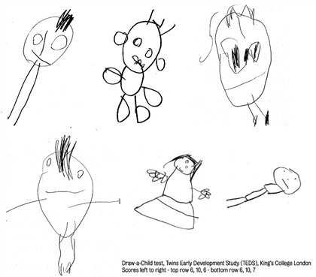
Omezení dětského světa
Vágnerová (2012, s. 178-179):
  egocentrismus – svět je takový, jakým ho dítě vidí – není schopno jiného pohledu
  animismus – neživé předměty mají živé vlastnosti
  fenomenismus – děti kladou důraz na svět jaký je právě teď (počítání)
  magičnost – zdůvodňují pohádkově logické souvislosti
  antropomorfismus – polidšťování
  artificialismus – vše se děje samo o sobě
  absolutismus – jak se mi to jeví, tak to určitě je

Slide 45
(Oakley, 2004, s. 31): Piaget introduced child-centred learning. It was his view that children differed from adults in the manner in which they acquired knowledge. Therefore, teaching has to be focused upon the child, taking into account their developmental stage and level. Piaget felt that the child should not have free will over their learning, but learning should be teacher-directed. The teacher initiates and determines the activities. The role of the teacher is to create a situation in which the child can learn and to encourage questions, experiments and speculation (Slavin, 1994).

